Slide 1



딥러닝을 통한 S-PRESENT 알려진 평문 공격 개선
임세진
https://youtu.be/adFDIwLUbuw

Slide 2
01. GoogLeNet
02. 모델 개선
03. 성능 평가 및 분석
04. 모델별 암호 분석 (CNN, MLP)
05. 결론

Slide 3
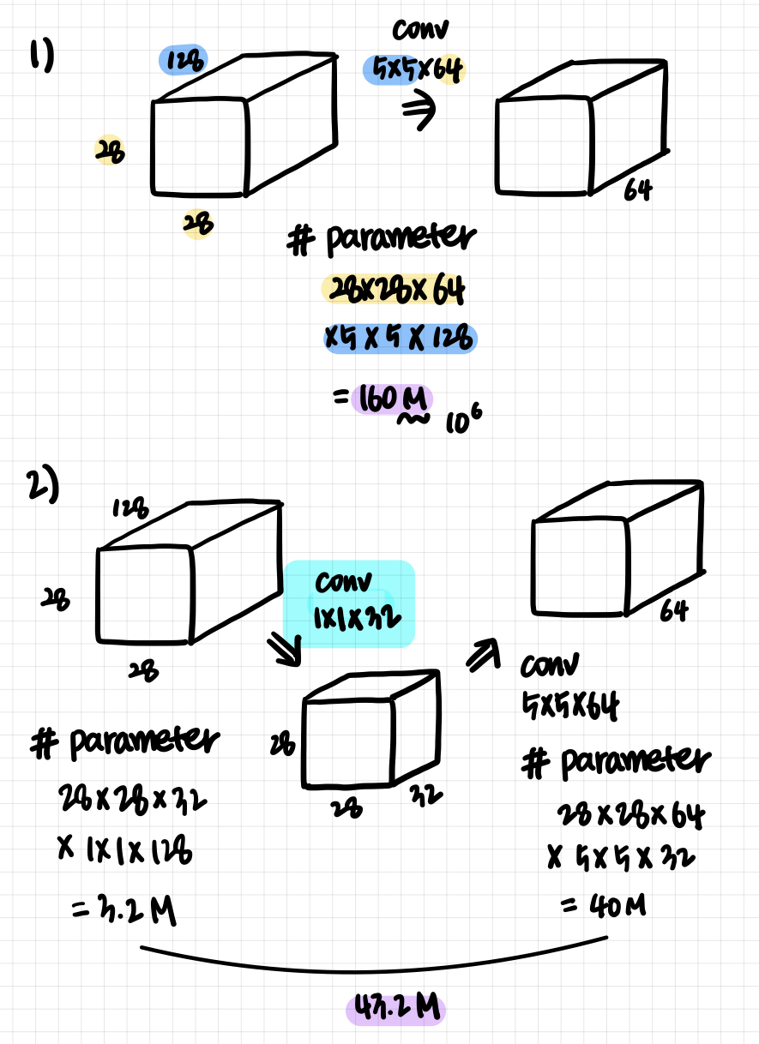
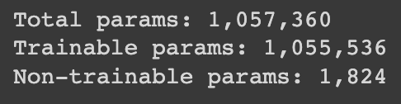
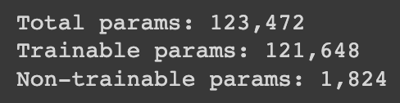
01. GoogLeNet
GoogLeNet 논문에서 제안한 1x1 컨볼루션(kernel = 1)을 개선 모델에 적용함
Parameter 수 = (입력데이터의 너비 x 높이 x 채널 수) x (필터의 너비 x 높이 x 채널 수)
1x1 컨볼루션
네트워크에 비선형성을 더해줌
채널 수 조절 가능
연산량 감소
Kernel = 3
Kernel = 1

Slide 4
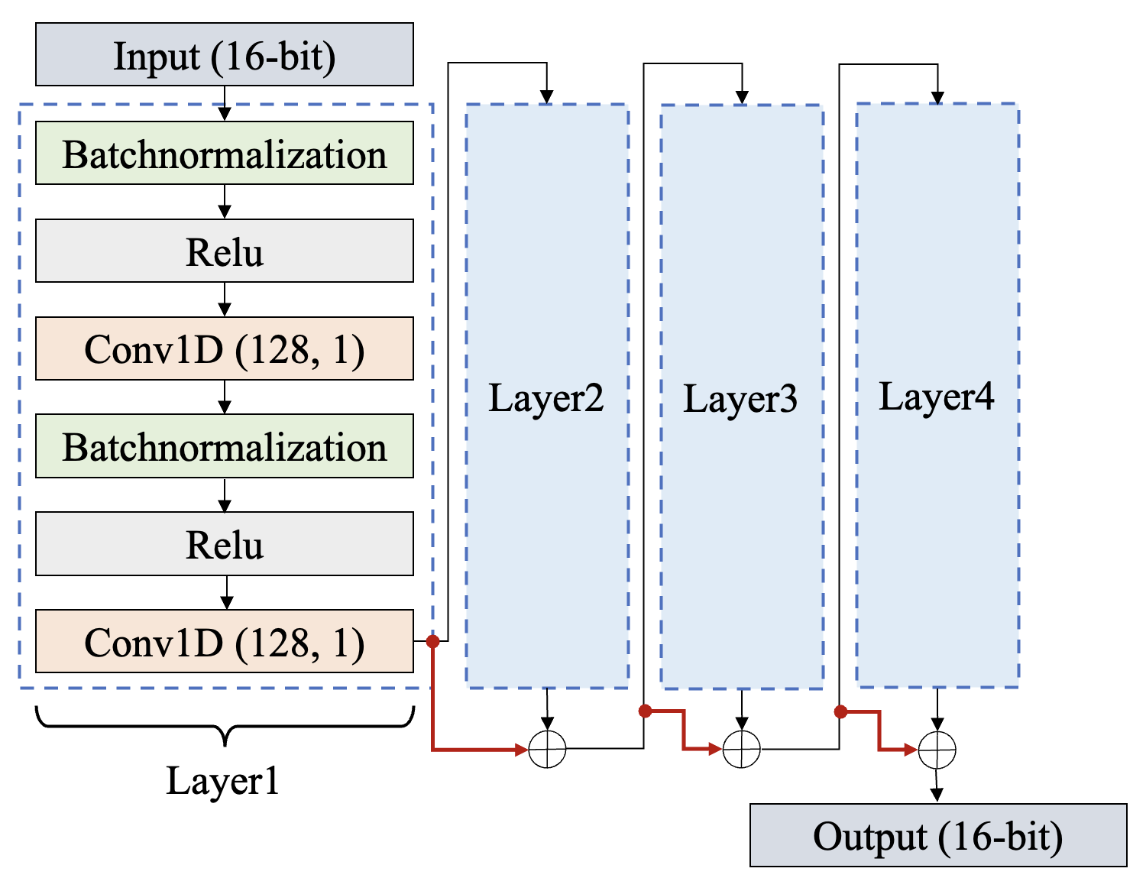
02. 모델 개선
개선사항
MLP 모델은 그대로, 추가된 모델도 구조는 이전과 동일
Batch size 32 -> 128로 변경
Conv1D는 최적의 Kernel size 탐색 → 변경
Conv2D 추가
최적의 Kernel size
parameter의 수가 적은 경우
Skip connection

Slide 5
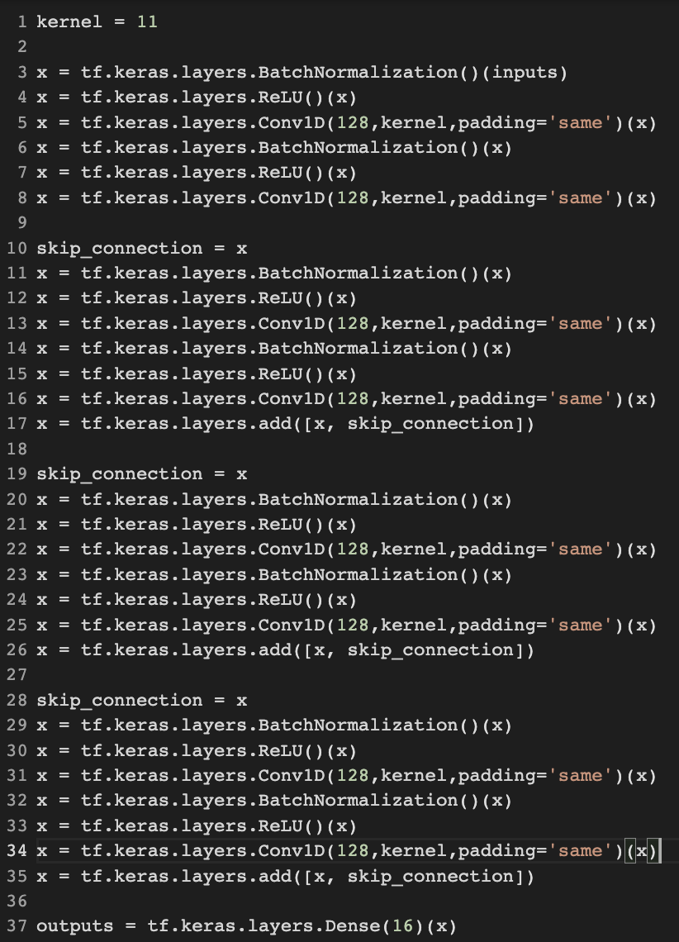
02. 모델 개선
CNN1D / CNN2D 모델
Conv1D (128, kernel, padding=‘same’) → Conv2D (128, kernel, padding=‘same’)로 바꾸면 2D 모델 구조임
입력 데이터 차원 변경 필요

Slide 6
03. 성능 평가 및 분석
MLP보다 CNN 모델의 정확도가 평균적으로 높음
Key 공간을 8-9bit로 설정했을 때는 CNN1D(k=11)과 CNN2D(k=3)이 좋은 성능을 보임
Model | Key | 1st | 2nd | 3rd | 4th | 5th | 6th | 7th | 8th | 9th | 10th | 11th | 12th | 13th | 14th | 15th | 16th | AVG
CNN 1D (k=11) | 8-bit | 1.0 | 1.0 | 1.0 | 1.0 | 1.0 | 1.0 | 1.0 | 1.0 | 0.83 | 0.82 | 0.83 | 0.8 | 0.8 | 0.8 | 0.79 | 0.8 | 0.9
 | 9-bit | 1.0 | 1.0 | 1.0 | 1.0 | 1.0 | 1.0 | 1.0 | 0.7 | 0.71 | 0.71 | 0.72 | 0.69 | 0.69 | 0.7 | 0.68 | 0.66 | 0.83
CNN 2D (k=3) | 8-bit | 1.0 | 1.0 | 1.0 | 1.0 | 1.0 | 1.0 | 1.0 | 1.0 | 0.83 | 0.82 | 0.83 | 0.79 | 0.8 | 0.81 | 0.79 | 0.79 | 0.9
 | 9-bit | 1.0 | 1.0 | 1.0 | 1.0 | 1.0 | 1.0 | 1.0 | 0.71 | 0.71 | 0.72 | 0.72 | 0.7 | 0.7 | 0.7 | 0.68 | 0.68 | 0.83
CNN 2D (k=1) | 8-bit | 1.0 | 1.0 | 1.0 | 1.0 | 1.0 | 1.0 | 1.0 | 1.0 | 0.8 | 0.79 | 0.81 | 0.77 | 0.77 | 0.71 | 0.76 | 0.75 | 0.89
 | 9-bit | 1.0 | 1.0 | 1.0 | 1.0 | 1.0 | 1.0 | 1.0 | 0.69 | 0.7 | 0.7 | 0.71 | 0.68 | 0.67 | 0.65 | 0.66 | 0.65 | 0.82
MLP | 8-bit | 1.0 | 1.0 | 1.0 | 1.0 | 1.0 | 1.0 | 1.0 | 1.0 | 0.79 | 0.78 | 0.79 | 0.74 | 0.58 | 0.76 | 0.74 | 0.73 | 0.87
 | 9-bit | 1.0 | 1.0 | 1.0 | 1.0 | 1.0 | 1.0 | 1.0 | 0.59 | 0.6 | 0.62 | 0.61 | 0.53 | 0.54 | 0.59 | 0.55 | 0.54 | 0.76

Slide 7
03. 성능 평가 및 분석
CNN 1D(kernel=1)를 사용했을 때 전체 16bit key 중 12bit까지 공격 성공
→ 커널 최적화를 수행한 CNN 1D, 2D 모델에 대해 16bit key 중 14bit까지 공격 성공
9, 10, 11bit는 취약, 13bit는 안전
9, 10, 11bit도 취약한 편이지만, 7bit가 가장 취약 (14bit까지 공격에 성공하면서 7bit의 공격확률에 대한 데이터가 많이 생김)
5bit가 가장 안전 (이전에는 MLP의 경우, 5bit의 공격확률을 확인할 수 없었음)
Model | Key | 1st | 2nd | 3rd | 4th | 5th | 6th | 7th | 8th | 9th | 10th | 11th | 12th | 13th | 14th | 15th | 16th | AVG
CNN 1D (k=11) | 10-bit | 1.0 | 1.0 | 1.0 | 1.0 | 1.0 | 1.0 | 0.62 | 0.62 | 0.63 | 0.63 | 0.63 | 0.61 | 0.6 | 0.57 | 0.59 | 0.59 | 0.76
 | 11-bit | 1.0 | 1.0 | 1.0 | 1.0 | 1.0 | 0.55 | 0.58 | 0.55 | 0.56 | 0.56 | 0.56 | 0.53 | 0.52 | 0.54 | 0.53 | 0.53 | 0.69
 | 12-bit | 1.0 | 1.0 | 1.0 | 1.0 | 0.5 | 0.53 | 0.56 | 0.52 | 0.54 | 0.54 | 0.54 | 0.51 | 0.51 | 0.51 | 0.51 | 0.51 | 0.64
 | 13-bit | 1.0 | 1.0 | 1.0 | 0.53 | 0.5 | 0.52 | 0.55 | 0.51 | 0.52 | 0.53 | 0.53 | 0.5 | 0.5 | 0.5 | 0.51 | 0.51 | 0.61
 | 14-bit | 1.0 | 1.0 | 0.52 | 0.51 | 0.5 | 0.51 | 0.53 | 0.52 | 0.51 | 0.51 | 0.51 | 0.5 | 0.5 | 0.5 | 0.51 | 0.5 | 0.57
CNN 2D (k=3) | 10-bit | 1.0 | 1.0 | 1.0 | 1.0 | 1.0 | 1.0 | 0.62 | 0.61 | 0.63 | 0.63 | 0.63 | 0.61 | 0.59 | 0.55 | 0.59 | 0.58 | 0.75
 | 11-bit | 1.0 | 1.0 | 1.0 | 1.0 | 1.0 | 0.55 | 0.57 | 0.54 | 0.55 | 0.55 | 0.55 | 0.52 | 0.52 | 0.52 | 0.53 | 0.53 | 0.68
 | 12-bit | 1.0 | 1.0 | 1.0 | 1.0 | 0.5 | 0.5 | 0.56 | 0.53 | 0.53 | 0.53 | 0.54 | 0.51 | 0.51 | 0.51 | 0.51 | 0.51 | 0.64
 | 13-bit | 1.0 | 1.0 | 1.0 | 0.53 | 0.5 | 0.52 | 0.55 | 0.52 | 0.52 | 0.52 | 0.53 | 0.5 | 0.51 | 0.51 | 0.51 | 0.51 | 0.61
 | 14-bit | 1.0 | 1.0 | 0.52 | 0.52 | 0.5 | 0.51 | 0.53 | 0.51 | 0.51 | 0.51 | 0.51 | 0.5 | 0.5 | 0.5 | 0.51 | 0.51 | 0.57
CNN 2D (k=1) | 10-bit | 1.0 | 1.0 | 1.0 | 1.0 | 1.0 | 1.0 | 0.62 | 0.62 | 0.63 | 0.63 | 0.63 | 0.61 | 0.6 | 0.57 | 0.59 | 0.59 | 0.76
 | 11-bit | 1.0 | 1.0 | 1.0 | 1.0 | 1.0 | 0.55 | 0.58 | 0.55 | 0.56 | 0.56 | 0.56 | 0.53 | 0.52 | 0.54 | 0.53 | 0.53 | 0.69
 | 12-bit | 1.0 | 1.0 | 1.0 | 1.0 | 0.5 | 0.53 | 0.56 | 0.52 | 0.54 | 0.54 | 0.54 | 0.51 | 0.51 | 0.51 | 0.51 | 0.51 | 0.64
 | 13-bit | 1.0 | 1.0 | 1.0 | 0.53 | 0.5 | 0.52 | 0.55 | 0.51 | 0.52 | 0.53 | 0.53 | 0.5 | 0.5 | 0.5 | 0.5 | 0.5 | 0.61
 | 14-bit | 1.0 | 1.0 | 0.52 | 0.51 | 0.5 | 0.51 | 0.53 | 0.52 | 0.51 | 0.51 | 0.51 | 0.5 | 0.5 | 0.5 | 0.51 | 0.5 | 0.57
MLP | 10-bit | 1.0 | 1.0 | 1.0 | 1.0 | 1.0 | 1.0 | 0.57 | 0.54 | 0.56 | 0.57 | 0.56 | 0.51 | 0.52 | 0.52 | 0.52 | 0.52 | 0.71
 | 11-bit | 1.0 | 1.0 | 1.0 | 1.0 | 1.0 | 0.52 | 0.56 | 0.51 | 0.53 | 0.52 | 0.53 | 0.51 | 0.5 | 0.5 | 0.5 | 0.5 | 0.67

Slide 8


감사합니다.

